Slide 1
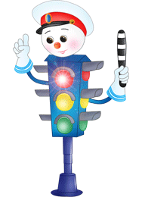
«ПДД. Интеграция. Безопасность»
в рамках реализации региональной программы «Приключения Светофора»
Подготовила воспитатель Матвиенко С.А.
Каменск-Шахтинский 2017 г.

Slide 2
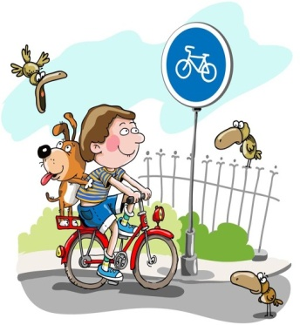
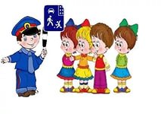
Знакомство дошкольников с правилами дорожного движения и воспитание безопасного поведения у детей – одна из важнейших задач дошкольного учреждения.

Slide 3
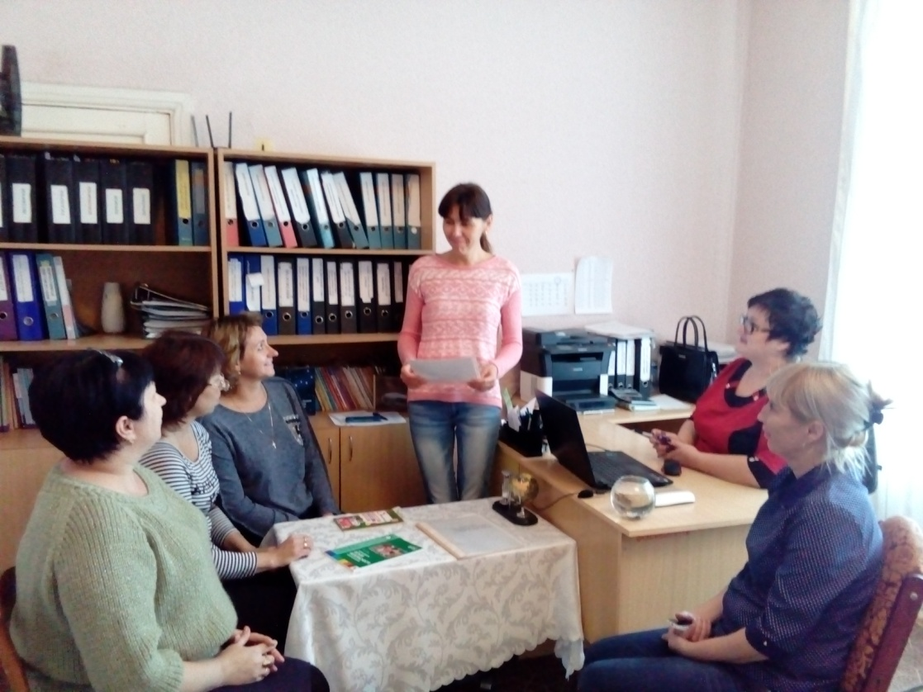
« За безопасность движения»
В ДОУ создана комиссия « За безопасность движения в количестве 6 человек, председатель Галинис А.Г.

Slide 4
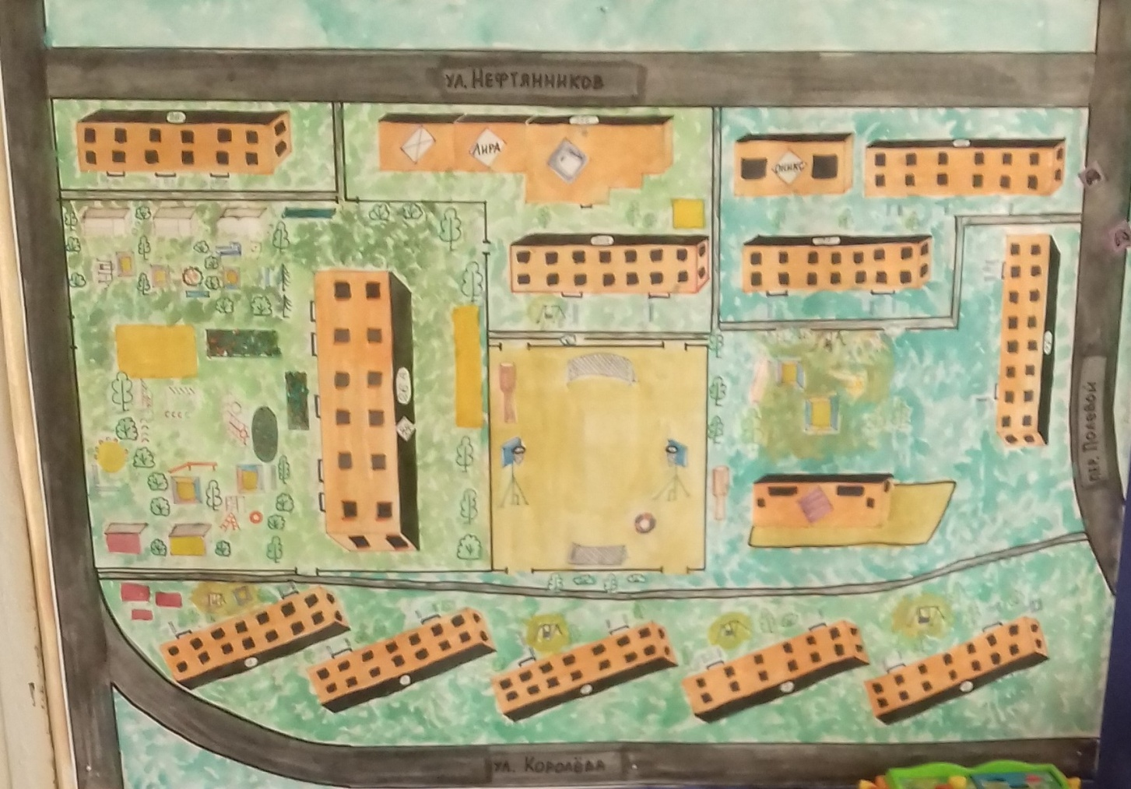
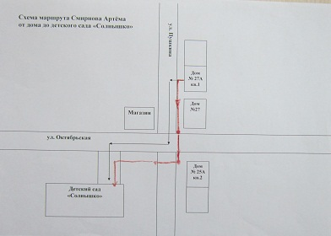
Схема «Безопасный маршрут в детский сад»

Slide 5
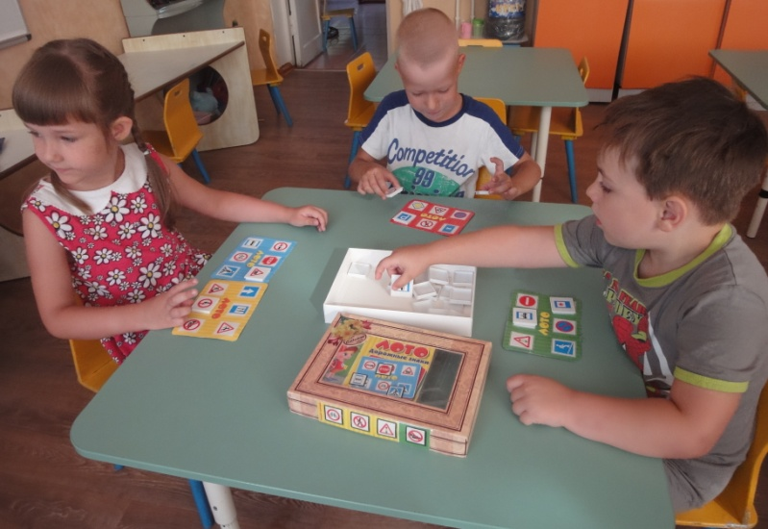
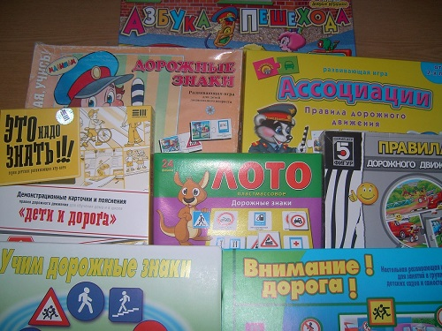
Игровая деятельность - ведущая в жизни дошкольника. Любой ребёнок быстрее поймёт и усвоит ПДД, преподнесённые не только в беседе, но и игре.
Для этого в ДОУ имеется: большое разнообразие дидактических игр,
настольно-печатных, атрибуты для сюжетно-ролевых игр

Slide 6
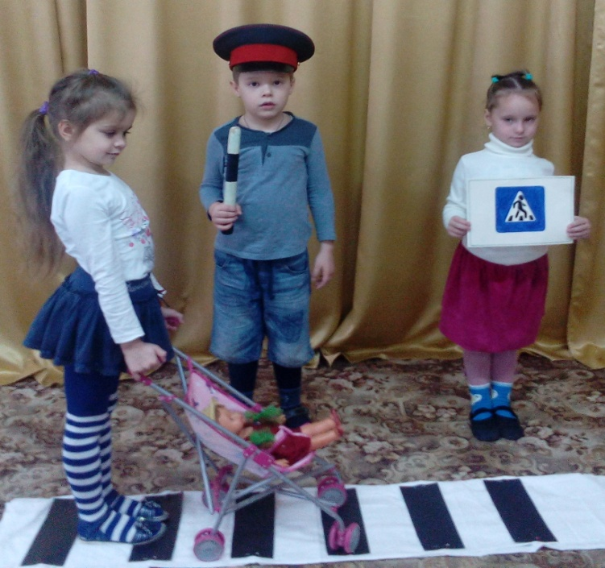
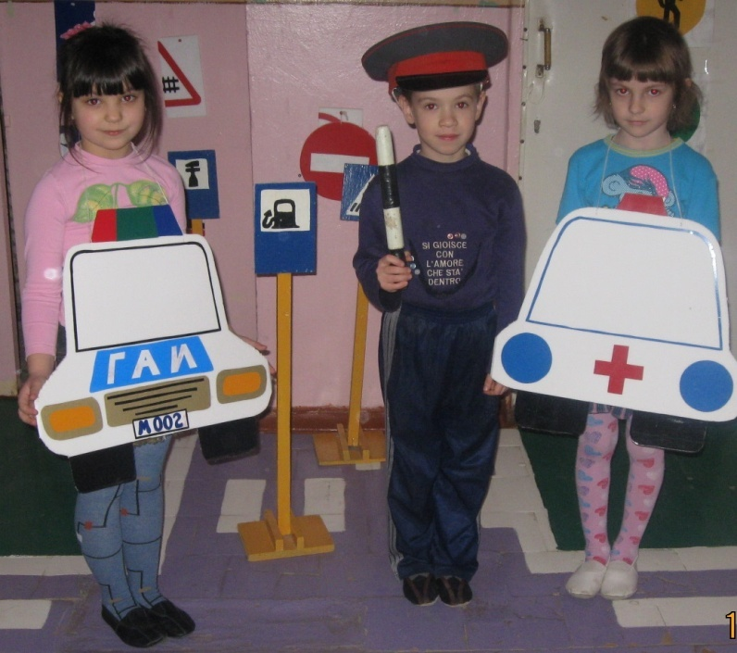
Атрибуты для сюжетно-ролевых игр: костюм инспектора ДПС, жезлы регулировщика ДД, накидки и шапочки с изображением различных транспортных средств, рули, дорожные знаки, пешеходная дорожка, светофор для водителей, светофор для пешеходов

Slide 7
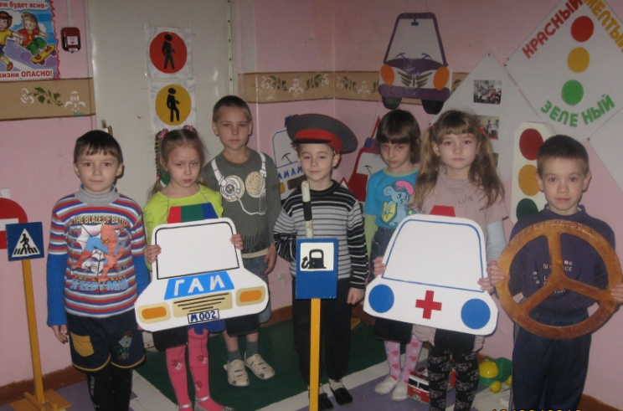
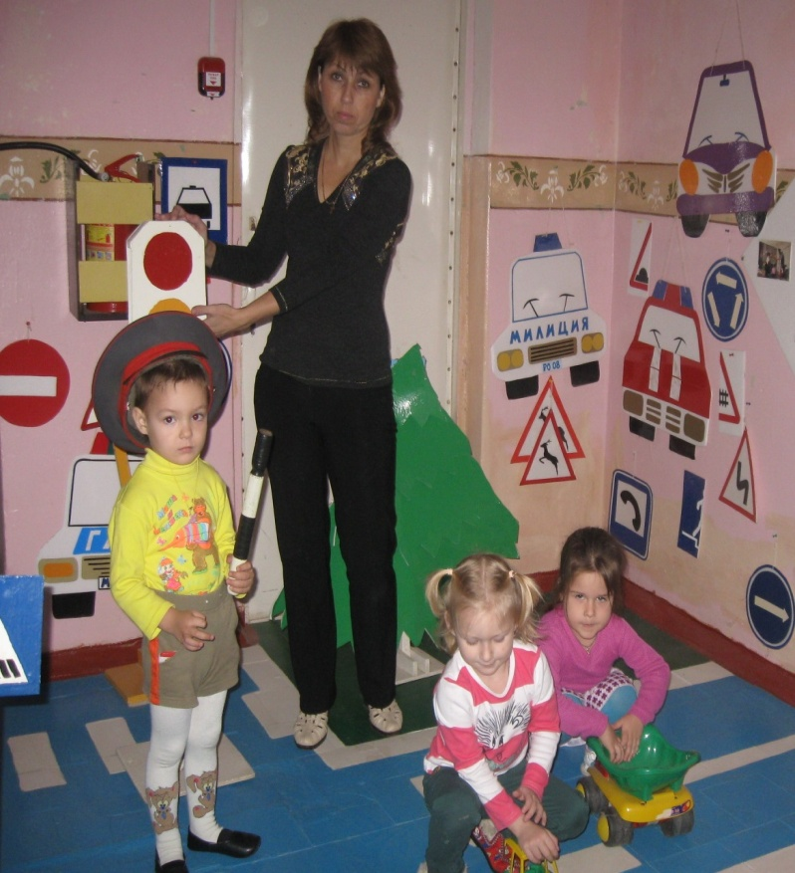
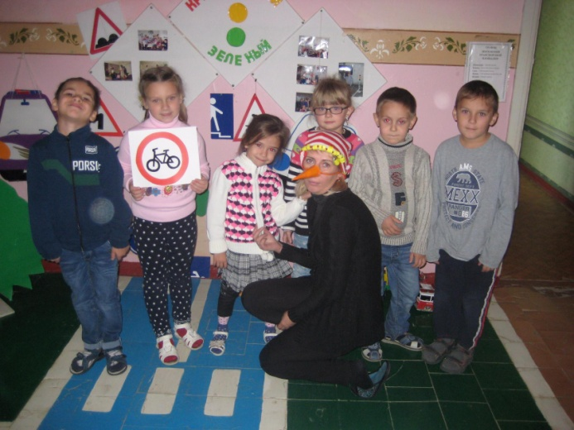
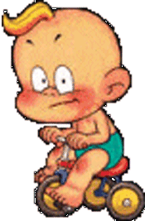
Мобильный автогородок

Slide 8
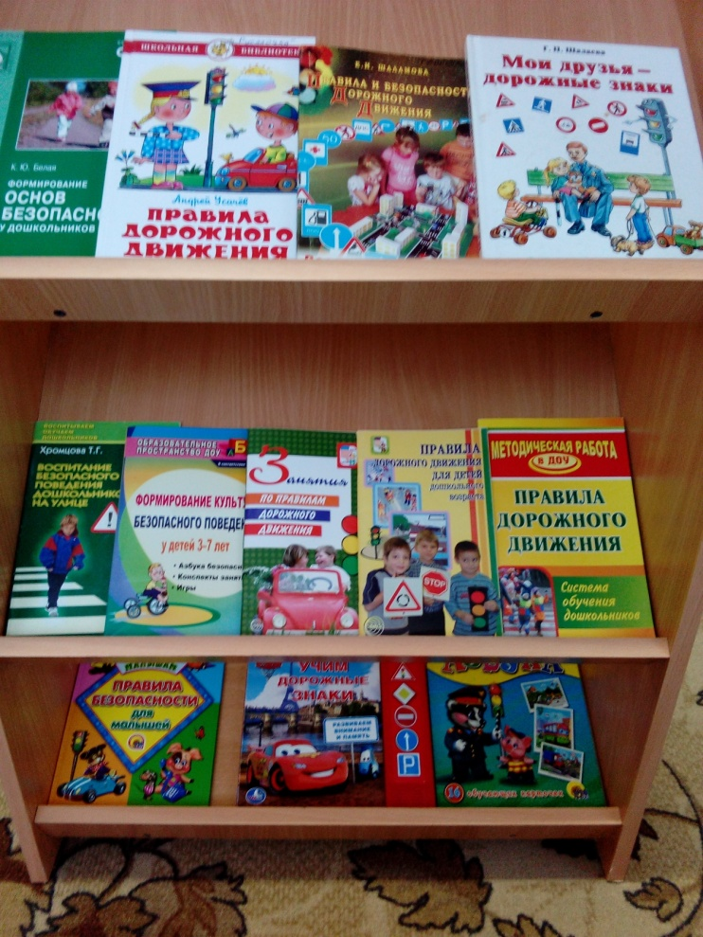
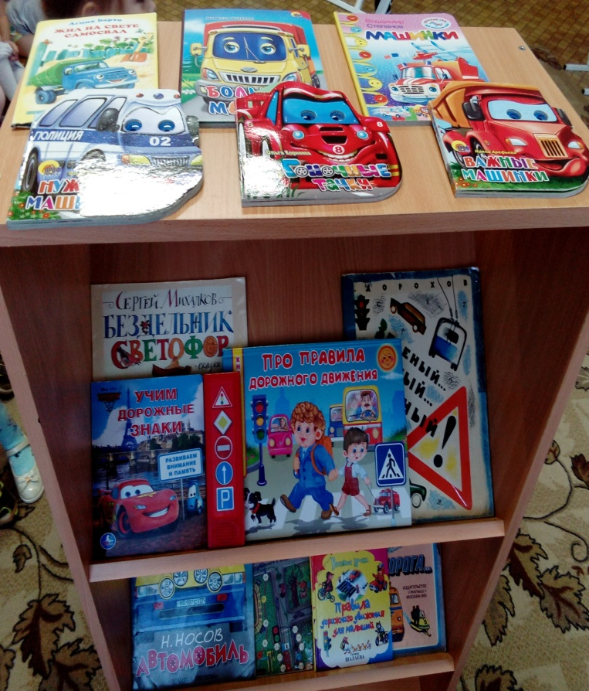
Методическая и художественная литература для обучения малышей ПДД

Slide 9
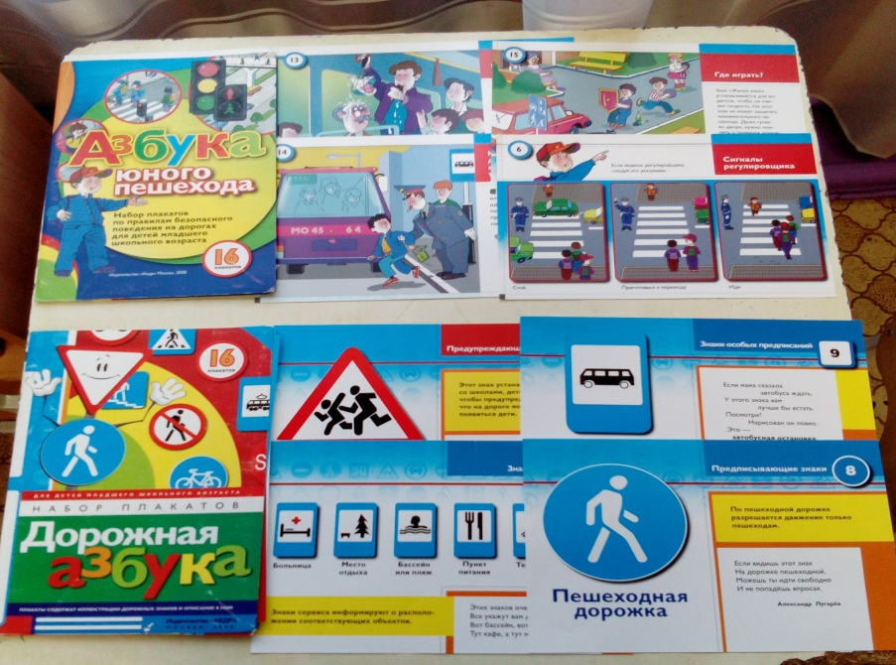
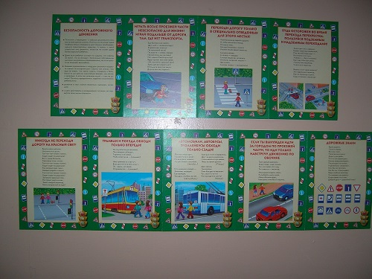
Для обучения детей правилам дорожного движения имеется комплект плакатов по предупреждению дорожного травматизма и по правилам дорожного движения.

Slide 10
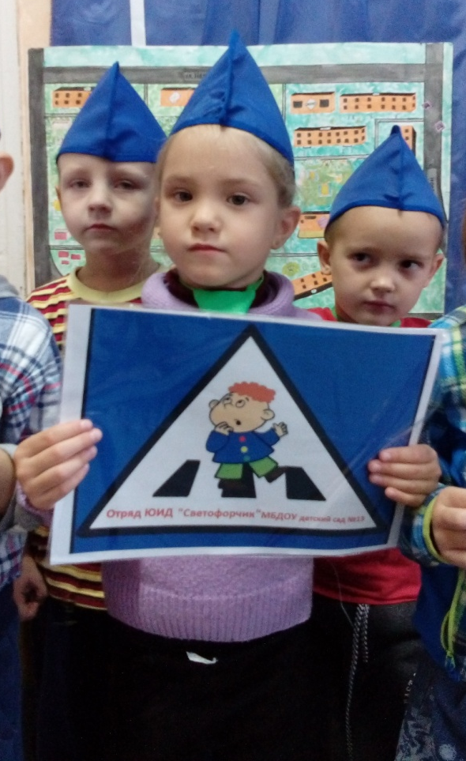
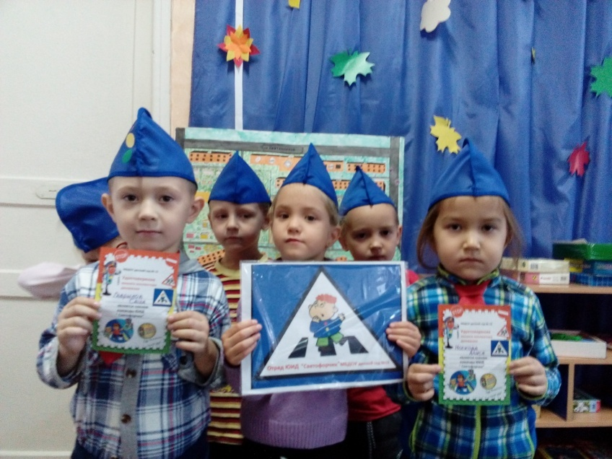
Отряд ЮИД « Светофорчик»

Slide 11
Эмблема отряда ЮПИД «Светофорчик»

Slide 12
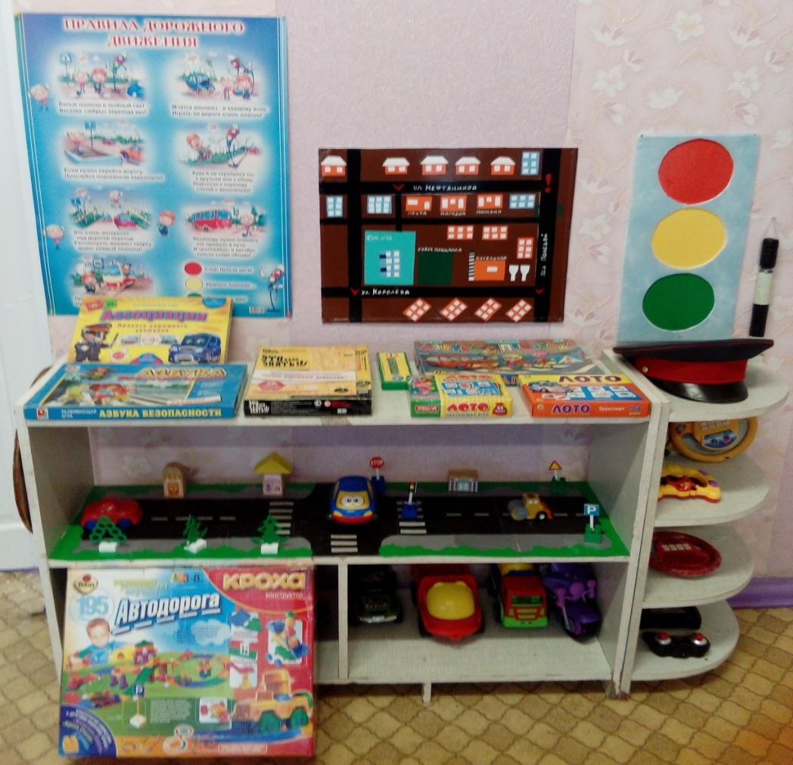
Уголок безопасности младшая группа «Русалочка»

Slide 13
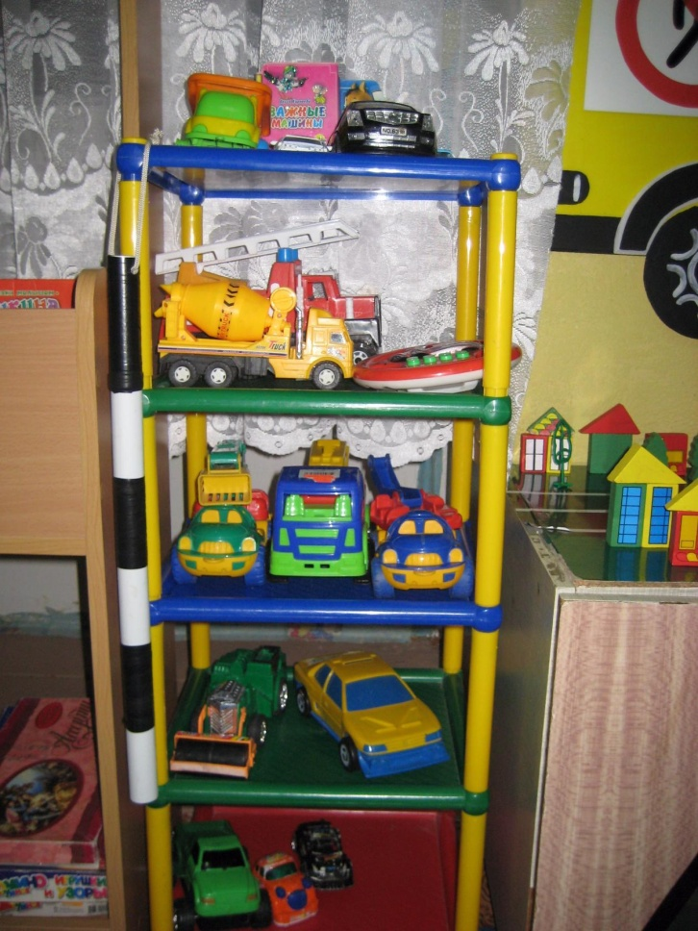
Уголок безопасности средняя группа « Волшебники»

Slide 14
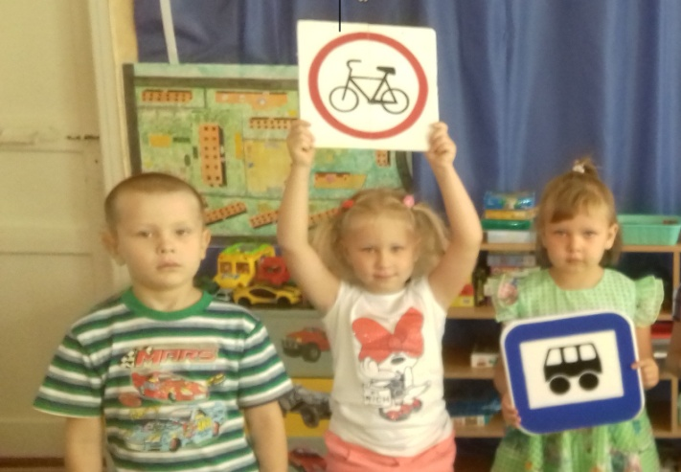
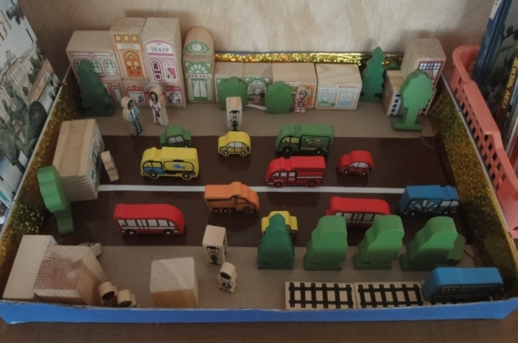
Уголок безопасности старшая группа « Лесовичок»

Slide 15
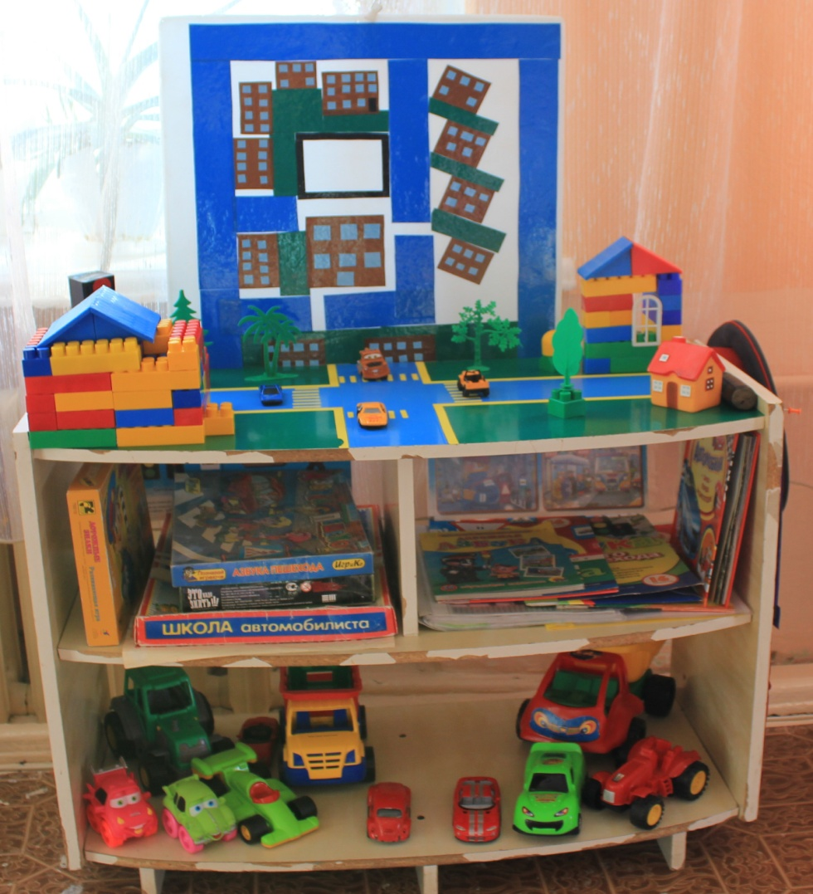
Уголок безопасности подготовительная группа « Буратино»

Slide 16
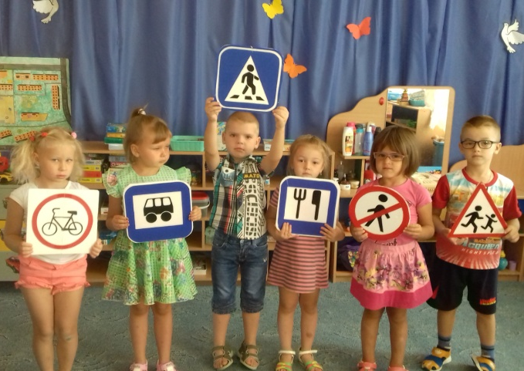
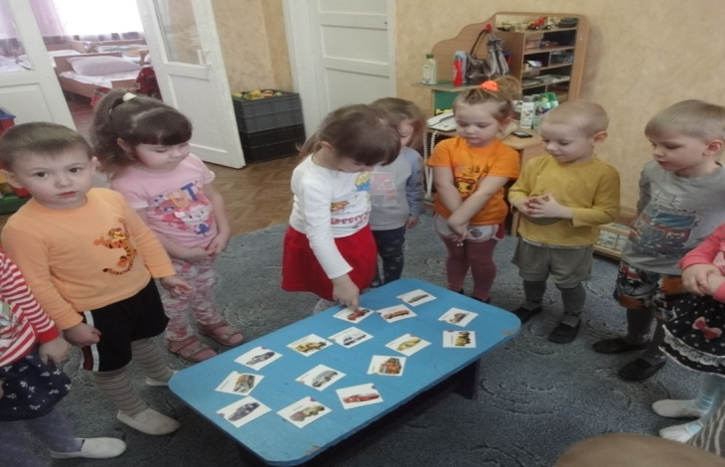
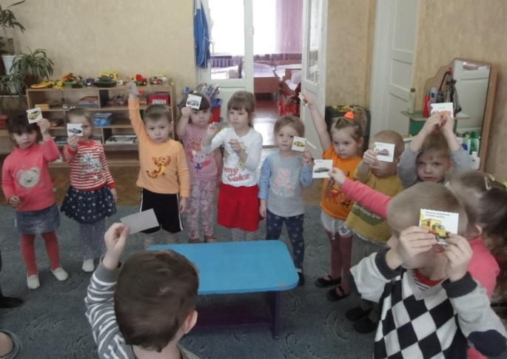
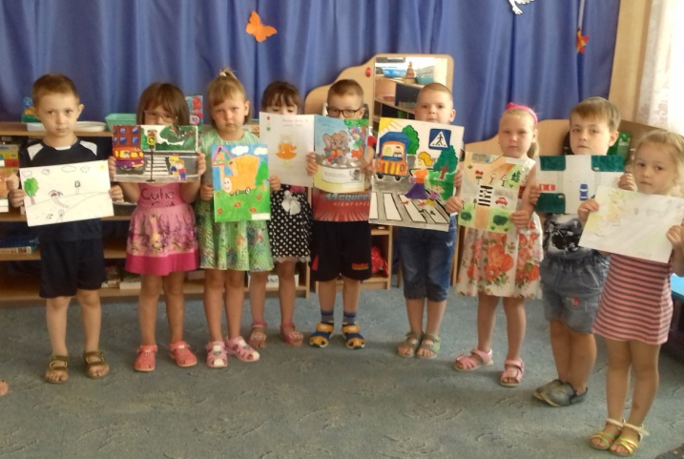
« Мои друзья дорожные знаки»

Slide 17
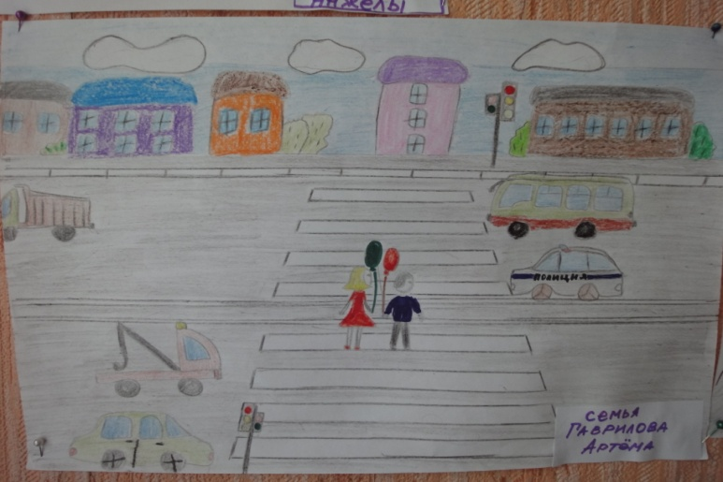
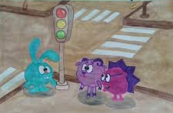
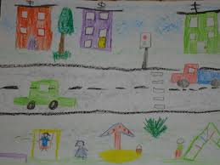
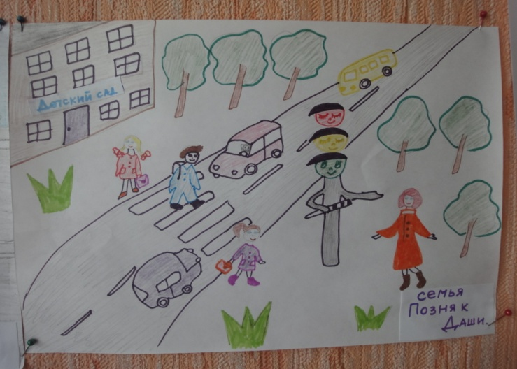
Конкурс «Наш друг светофор»

Slide 18
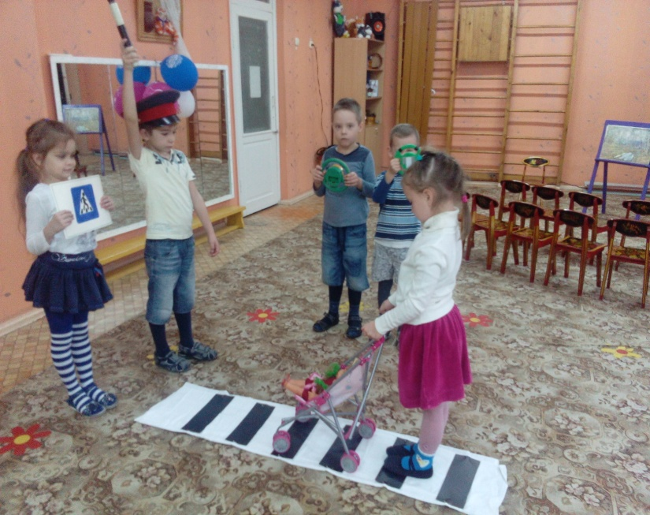
«Зебра пришла в детский сад»

Slide 19
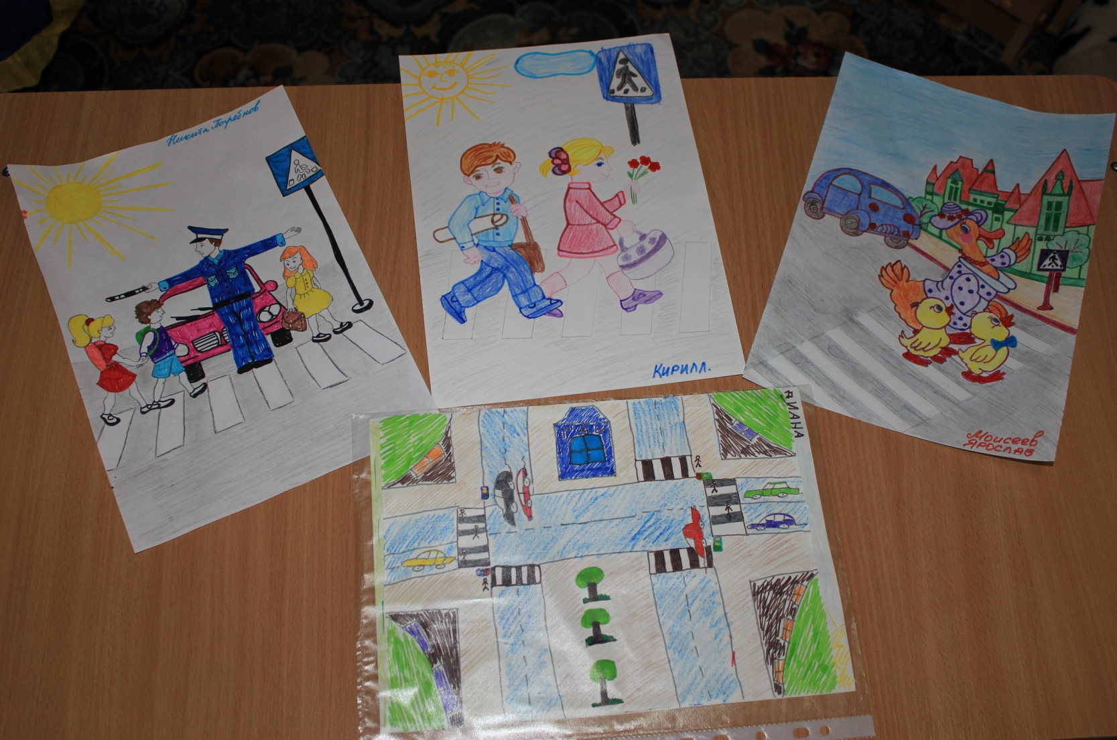
«Зебра пришла в детский сад»

Slide 20
Родители играют важную роль в вопросе обучения детей правилам дорожного движения. Поэтому в ДОУ уделяет большое внимание работе с родителями используя консультации, беседы, папки передвижки, буклеты и памятки . В группах имеются информационные стенды для родителей, где размешены: - рекомендации и советы родителям по вопросам обучения детей безопасному поведению на дороге;
Работа с родителями

Slide 21
Работа с родителями

Slide 22
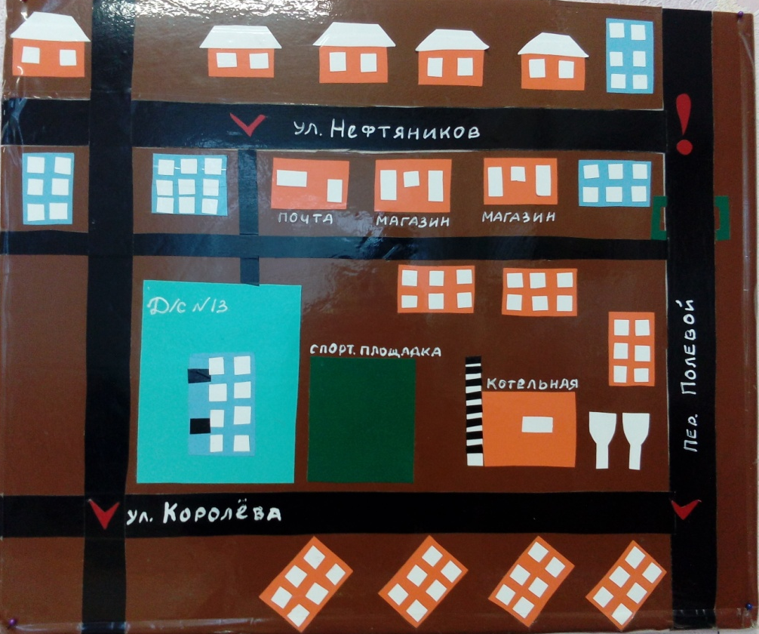
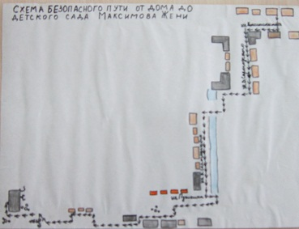
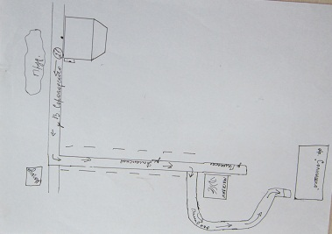
«Безопасный маршрут»

Slide 24
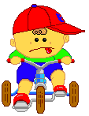
Спасибо за внимание!

